Slide 1

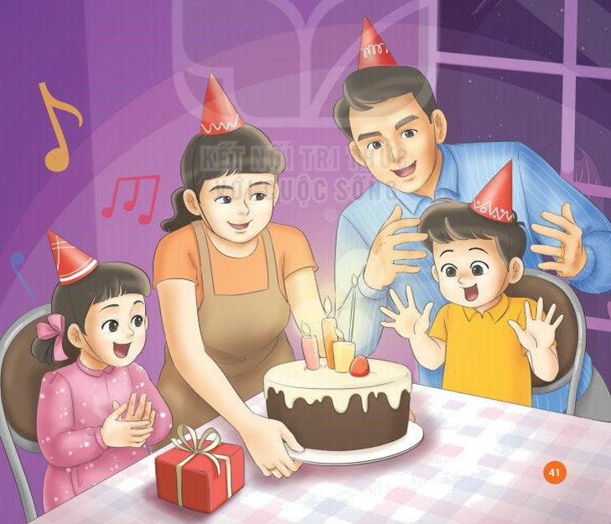


Chào mừng quý thầy cô và các bạn học sinh đến với tiết âm nhạc

Slide 2
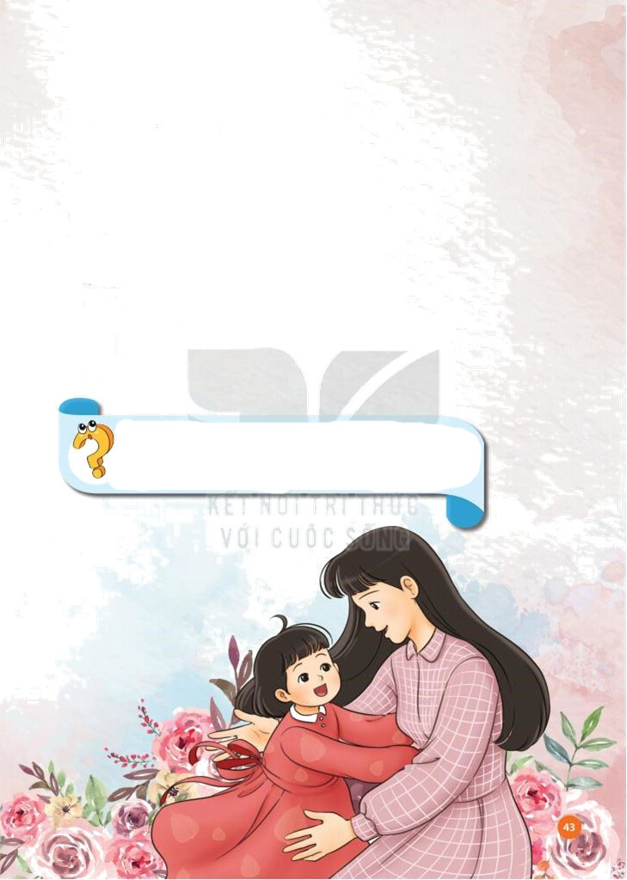

ÂM NHẠC LỚP 2
TIẾT 23
HỌC HÁT BÀI: MẸ ƠI CÓ BIẾT
Nguyễn Văn Chung

Slide 3
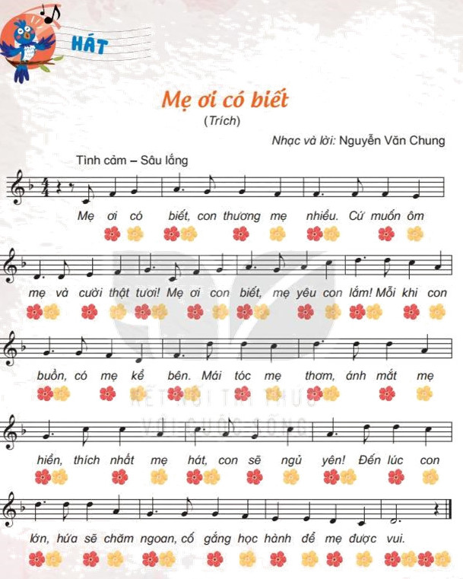



Hát mẫu

Slide 4

Câu 1: Mẹ ơi có biết con thương mẹ nhiều? Cứ muốn ôm mẹ và cười thật to.
Câu 2: Mẹ ơi con biết mẹ yêu con lắm! Mỗi khi con buồn có mẹ kề bên.
Câu 3: Mái tóc mẹ thơm, ánh mắt mẹ hiền. Thích nhất mẹ hát con sẽ ngủ yên!
Câu 4: Đến lúc con lớn hứa sẽ chăm ngoan. Cố gắng học hành để mẹ được vui!
Đọc lời ca

Slide 5
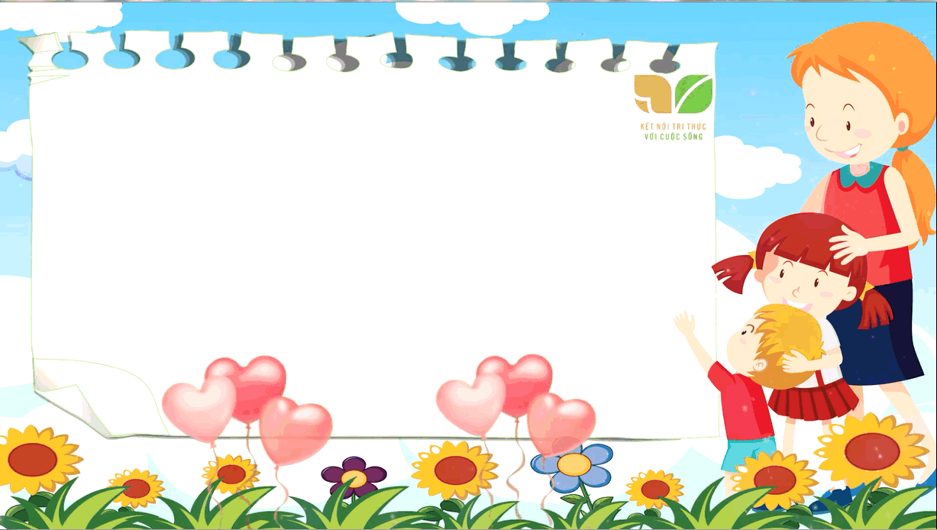
Dạy hát
Câu 1
Mẹ ơi có biết con thương mẹ nhiều? Cứ muốn ôm mẹ và cười thật to.

Slide 6
Câu 2
Mẹ ơi con biết mẹ yêu con lắm! Mỗi khi con buồn có mẹ kề bên.

Slide 7
Câu 1+2
Mẹ ơi có biết con thương mẹ nhiều? Cứ muốn ôm mẹ và cười thật to. Mẹ ơi con biết mẹ yêu con lắm! Mỗi khi con buồn có mẹ kề bên.

Slide 8
Câu 3
Mái tóc mẹ thơm, ánh mắt mẹ hiền. Thích nhất mẹ hát con sẽ ngủ yên!

Slide 9
Câu 4
Đến lúc con lớn hứa sẽ chăm ngoan. Cố gắng học hành để mẹ được vui!

Slide 10
Câu 3+4
Mái tóc mẹ thơm, ánh mắt mẹ hiền. Thích nhất mẹ hát con sẽ ngủ yên! Đến lúc con lớn hứa sẽ chăm ngoan. Cố gắng học hành để mẹ được vui!

Slide 11
– GV có thể chia HS thành 3 nhóm hát nối tiếp:
+Nhóm 1 hát câu 1.
+Nhóm 2 hát câu 2.
+Nhóm 3 hát câu 3.
+Các câu còn lại cả 3 nhóm cùng hát.
Hd hát nối tiếp

Slide 12
Hát gõ đệm theo phách với các hình thức
THỰC HÀNH-LUYỆN TẬP

Slide 13
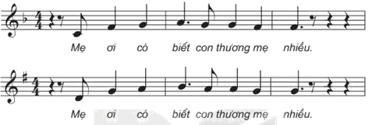
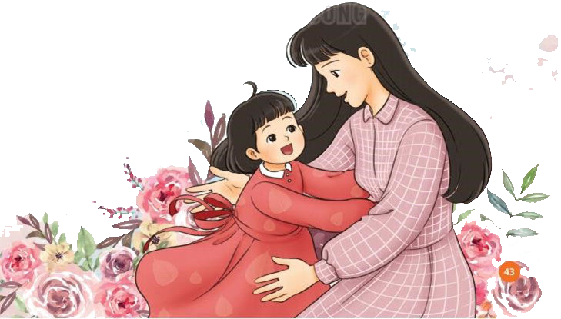
VẬN DỤNG – SÁNG TẠO
– HS nghe đàn cả 2 câu hỏi 2 câu có giai điệu giống nhau không?
- Đàn cao độ câu 1- Hs hát lại lời ca câu 1
- Đàn cao độ câu 2 HS hát lời ca câu 2
- Chia lớp 2 nửa: nửa 1 hát câu 1, nửa 2 hát nối tiếp câu 2

Slide 14
Nêu giáo dục-Củng cố-Dặn dò

Slide 15
